Slide 1
MHW1
Francesca Leonardi
O46001553
02/04/2022

Slide 2
Descrizione del progetto
Questo progetto è pensato come una possibile pagina di un blog che tratta arte, racchiude infatti un articolo che parla di tre quadri.

Slide 3

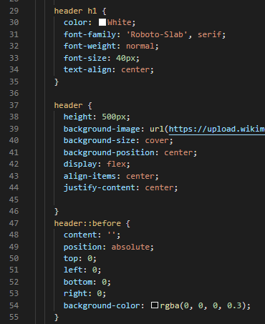
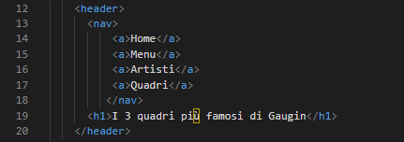
Header

Slide 4
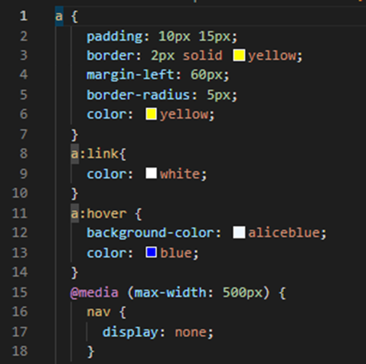
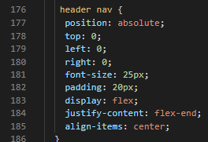
Menù navigazione

Slide 5
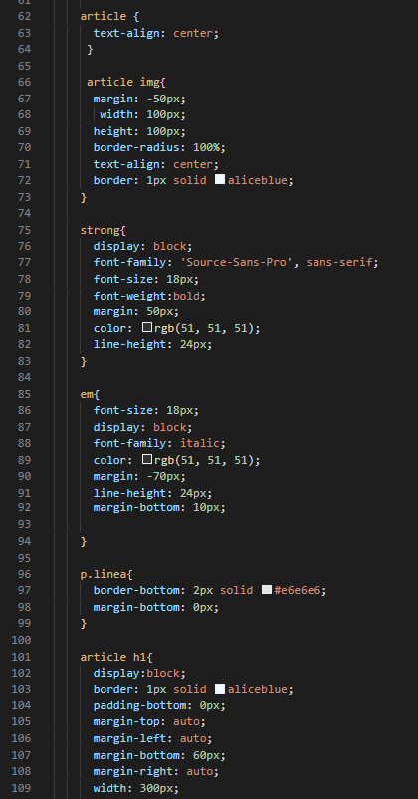
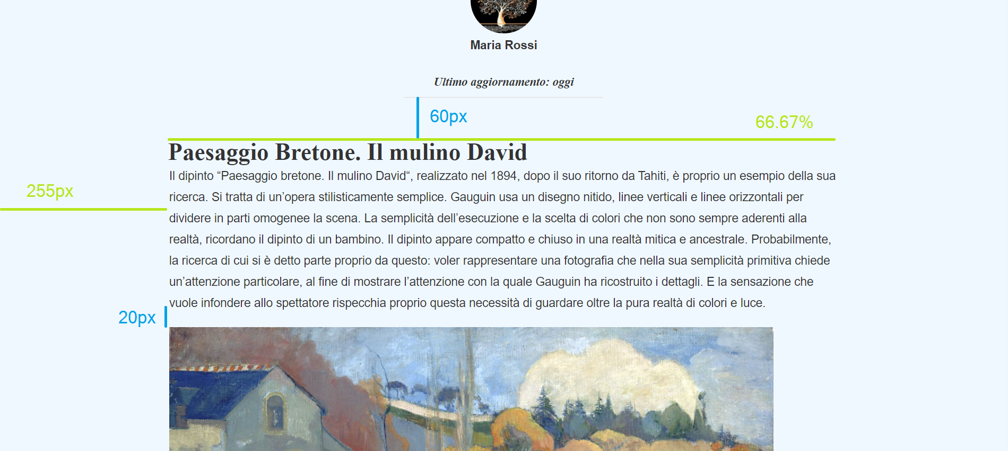

Sezione contenuti

Slide 6
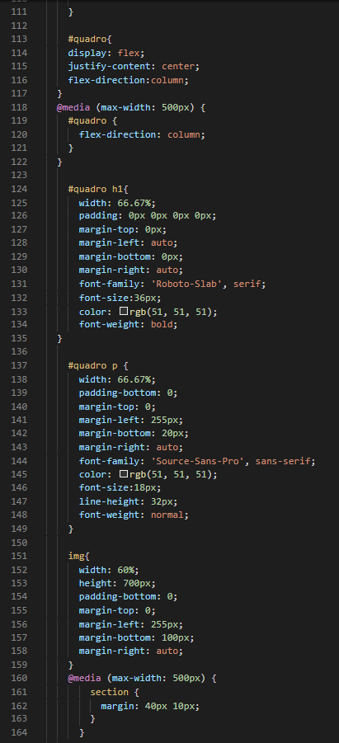
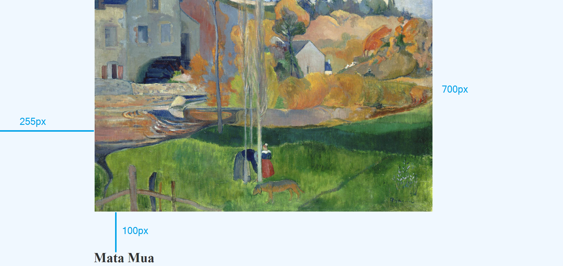
Sezione contenuti

Slide 7


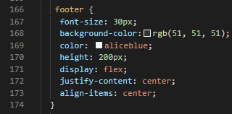
Footer

